Slide 1
슈퍼돔을 이용한 고가용 시스템 구성
2002년 2월 21일
강사: 이승국 대리
Page <number>

Slide 2
목차
슈퍼돔을 이용한 고가용성 시스템 구성
  고가용성의 3가지 축
  하드웨어 이중화
  슈퍼돔를 이용한 MC/ServiceGuard 구성의 예
ServiceGuard Manager 의 설치 및 사용법
22 MAY 2001
Page <number>

Slide 3
고가용성 클러스터의 종류
컨티넨탈 클러스터
메트로 클러스터
캠퍼스 클러스터
두개의 클러스터
로컬 자동 장애 복구
원거리 도시간
클러스터
로컬 클러스터
단일 클러스터
자동 장애 복구
인접 도시간의
클러스터
유연성 및 기능
단일 클러스터
자동 장애 복구
지역적으로 분리
단일 클러스터
자동 장애 복구
동일한 데이터 센터
거리
슈퍼돔은 모든 고가용성 클러스터 아키텍처를 완벽하게 지원 !
22 MAY 2001
Page <number>

Slide 4
가용성의 세가지 축
슈퍼돔의 가용성도 일반적인 서버 환경의 가용성과 동일
이중화 기능 및 online 상 교환 기능 등 하드웨어 측면에서의 지원
높은 수준의 Proactive 및 Reactive 서비스를 제공할 수 있는 HP의 CSS, BCS 서비스
테스트, 변경 관리 및 문제 해결을 위한 효과적인 IT 프로세스
22 MAY 2001
Page <number>

Slide 5
하드웨어의 이중화
슈퍼돔
이중화가 필요한 하드웨어
  부팅 디바이스
    두개의 SC10를 사용한 미러링 방식 이용
    (split-bus 구성을 사용하여 파티션끼리 공유)
    두개의 FC10를 사용한 미러링 방식 이용 (split-bus이 아님)
  데이터 디스크
    MirrorDisk/UX 를 사용하거나 PV Link를 사용한 RAID 어레이
    고가용성 디스크 어레이(XP Series)
  네트워크 허브, 스위치, 라우터
  전산실 공급 전원
22 MAY 2001
Page <number>

Slide 6
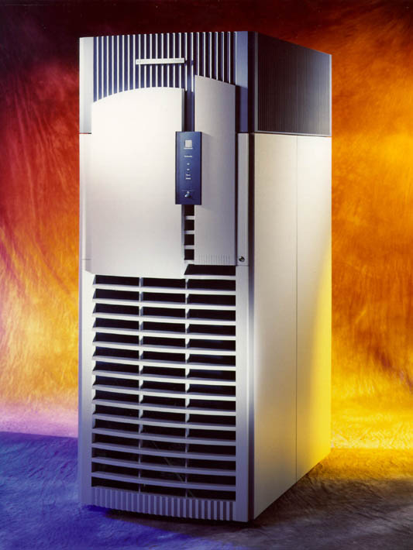
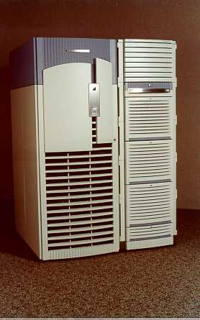
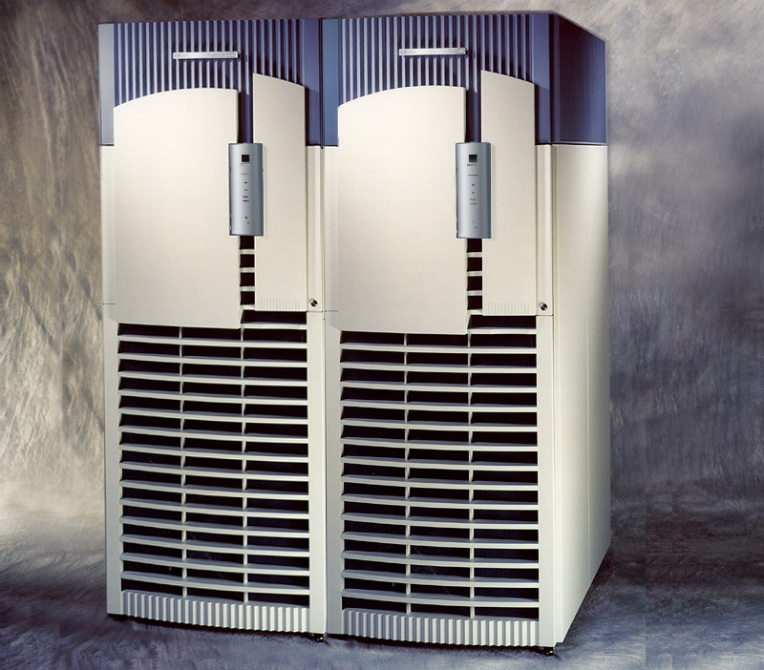
Superdome의 개요
확장성
  16 - 32 - 64 CPUs
  64- 128 - 256 GBs of memory
  48 - 96 - 192 PCI I/O Slots
유연성
  최대 16 개의 파티션
  파티션 별로 다중 I/O card
  cages 장착 가능
High Availability
  N+1 OLR 팬
  N+1 OLR 전원 공급 장치
  이중화 전원
  OLAR CPU, Memory
  OLAR PCI I/O cards
22 MAY 2001
Page <number>

Slide 7
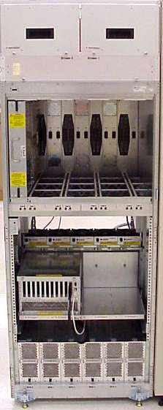
Superdome의 개요
Blowers
Cell
Backplane
I/O Fans
I/O Chassis
Power Supplies
22 MAY 2001
Page <number>

Slide 8
하드웨어의 이중화
슈퍼돔 구성시 하드웨어 이중화가 필요한 곳
  Core I/O 카드의 이중화
  2개의 부팅 카드를 분리하여 Chassis에 각각 장착
  데이터 디스크를 분리된 Chassis에 연결하여 경로 분산
  Heartbeat LAN (Core I/O card 등의 전용 LAN 이용)
  User/데이터 LAN
    이더넷 및 FDDI 사용시 ServiceGuard를 이용하여 Active/standby 사용
    AutoPort Aggregation (APA) 사용시 Active/standby 또는 active/active 형태로 이용
    (주의: APA는 반드시 동일한 switch를 사용함으로 switch 장애가 전체 네트웍
    장애로 이어질 수 있기 때문에 반드시 3개 이상의 LAN 카드를 사용하거나 두개 이상의 quad 카드를 사용해야 하며 switch의 이중화도 고려하여 디지인 해야함)
  AC 입력 전원 – 전산실 전원 책임자와 함께 고려
  (슈퍼돔은 핫 스와핑이 가능한 이중화된 전원 공급 장치 및 I/O card 에 OLAR 지원)
22 MAY 2001
Page <number>

Slide 9
슈퍼돔을 이용한
HA 구성시 고려 사항
각각의 파티션은 클러스터의 독립된 서버 또는 노드로 간주함
MC/SG 이용한 클러스터 구성시 다음과 같은 서버를 이용할 수 있음
  다른 슈퍼돔의 파티션
  동일한 슈퍼돔의 다른 파티션
    클러스터 구성시 64-way SD를 하나를 사용하는 것보다 16 또는 32-way SD를 사용하는 것을 권장
  L, N, V, RP series 등의 독립된 서버
반드시 캐비넷 하나의 장애가 모든 노드의 장애로 이어지지 않도록 클러스터를 구성해야함 --> 정족수(quorum)를 고려
클러스터내의 각 노드의 MC/ServiceGuard revision 이 일치해야 함( 예: SG 11.09를 HP-UX 11.i 와 HP-UX 11.0 에서 운영은 권장하지 않음)
22 MAY 2001
Page <number>

Slide 10
슈퍼돔을 이용한
HA 구성시 고려 사항
부팅 환경, 데이터 디스크, LAN 등 가능한 한 이중화 I/O chassis 사용하여 분산
반드시 이중화된 heartbeat 경로를 사용하여야 하며 가능한한 다른 I/O chassis를 사용하여 구성
반드시 클러스터 lock 디바이스의 전원은 클러스터 SD와는 별개의 전원을 사용하여야 함
22 MAY 2001
Page <number>

Slide 11
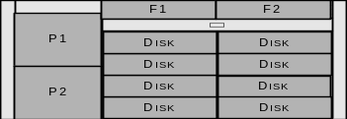
고가용성 슈퍼돔 구성
이중화된 I/O 경로의 예
Partition 1
I/O Card Chassis 1
1 Ultra SCSI Card
Core I/O Card
I/O Card Chassis 1
1 Ultra SCSI Card
Core I/O Card
Partition 2
Cell
Primary Path
Cell
I/O Card Chassis 2
1 Ultra SCSI Card
Core I/O Card
I/O Card Chassis 2
1 Ultra SCSI Card
Core I/O Card
Cell
Mirror/Alternate Path
Cell
이중화된 경로를 사용한 부팅 디바이스 및 데이터 디스크 연결
MirrorDisk/UX 및 PV-Link 사용하여 디스크 볼륨 또는 I/O card 장애에 대비
I/O 카드 cage 장애에 대비하여 적어도 파티션 별로 2개 이상의 I/O 카드 cage 사용을 권장
22 MAY 2001
Page <number>
Notes:
Cannot have mixed OS w/ same SG version – only okay for rolling upgrade

Slide 12
단일 Cabinet를 이용한 구성
한개의 16W, 32W 또는 64W 시스템
Cell
Notes:
16-Way SD에서는 최대 4 개 node 클러스터 지원( 4 개의 파티션)
32-Way SD에서는 최대 8 개 node 클러스터 지원( 8 개의 파티션)
64-Way SD에서는 최대 16개 node 클러스터 지원(16 개의 파티션)
한개의 64-Way SD를 사용하는 것보다 독립된 32-Way SD 를 사용하는 것을 권장
2 파티션 구성시 반드시 클러스터 락(Lock) 디스크 필요
클러스터 락 디스크의 공급 전원은 SD과 반드시 분리
이중화된 전원 공급원 이용
루트 디스크 미러시 독립된 이중화 전원 사용
Partition 1
Cluster
Lock
Cell
2 노드 ServiceGuard 클러스터
Cell
Partition 2
Cell
22 MAY 2001
Page <number>
Notes:
Need to downplay the SPOF – stop talking about it up-front.
If the question is raised, there is a document being created with information to help you respond.

Slide 13
2개 이상의 Cabinet를 이용한 구성
2개의 독립된 16-Way, 32-Way 또는 64-Way 시스템
Cluster
Lock
Notes:
2개의 16-Way, 32-Way, or 64-Way 시스템 전체를 이용하는 경우에는 반드시 락 디스크를 사용하여야함 ( 50% 클러스터 장애 대비)
락 디스크는 최대 4 노드까지 지원하므로 두개의 cabinet 사용 하는 경우에는 2 또는 4 node 클러스까지 지원
두개의 cabinet를 이용한 구성시, 노드를 반드시 균등하게 나누어야 함(즉, 3 대 1로 구성하면 안됨)
락 디스크는 반드시 독립된 전원을 사용
이중화된 전원을 각 cabinet에 공급
루트 디스크 미러시 독립된 이중화 전원 사용
Cell
Cell
Partition 1
Partition 1
2 노드 ServiceGuard 클러스터
Cell
Cell
Cell
Partition 2
Cell
Partition 2
Cell
Partition 3
Cell
Partition 3
22 MAY 2001
Page <number>

Slide 14
2개 이상의 Cabinet를 이용한 구성
2개의 독립된 32-Way 시스템
2개의 4-node 클러스터 – 하나의 8-node 클러스터는 불가
Notes:
2개의 16-Way, 32-Way, or 64-Way 시스템 전체를 이용하는 경우에는 반드시 락 디스크를 사용하여야함 ( 50% 클러스터 장애 대비)
락 디스크는 최대 4 노드까지 지원하므로 두개의 cabinet 사용 하는 경우에는 2 또는 4 node 클러스까지 지원
두개의 cabinet를 이용한 구성시, 노드를 균등하게 나누어야 함
(즉, 3 대 1로 구성하면 안됨)
락 디스크는 반드시 독립된 전원을 사용
이중화된 전원을 각 cabinet에 공급
루트 디스크 미러시 독립된 이중화 전원 사용
Cluster
Lock
Cell
Cell
Partition 1
Partition 1
Cell
Cell
4 노드 ServiceGuard 클러스터
Cell
Cell
Partition 2
Partition 2
Cell
Cell
Cluster
Lock
Cell
Cell
Partition 1
Partition 1
Cell
Cell
4 노드 ServiceGuard 클러스터
Cell
Cell
Partition 2
Partition 2
Cell
Cell
22 MAY 2001
Page <number>
Notes:
Added a 2nd 4-node cluster to the configuration.

Slide 15
2개 이상의 Cabinet를 이용한 구성
64-Way 시스템 (dual cabinet)
64-Way 시스템 (dual cabinet)
2 노드
ServiceGuard 클러스터 (2 또는 4 노드 클러스터 구성 가능)
Cell
Cell
Cell
Cell
Cell
Cell
Cell
Cell
Partition 2
Partition 2
Cell
Cell
Cluster
Lock
Cell
Cell
Cell
Cell
Cell
Cell
Partition 1
Partition 1
Cell
Cell
Cell
Cell
Cell
Cell
Cell
Cell
Partition 3
Cell
Cell
Cell
Partition 3
Cell
Cell
Cell
Cell
Cell
22 MAY 2001
Page <number>

Slide 16
이기종간의 고가용성 구성
슈퍼돔과 다른 HP9000 서버와의 고가용성 구성
4 노드 ServiceGuard 클러스터
Notes:
SD과 다른 기타 서버와의 혼합된 클러스터 구성이 가능
반드시 SD 을 제외한 부분이 전체 클러스터의 절반 또는 그 이상이 되도록 설계
1:1 노드 또는 2:2 노드 클러스터 인 경우 반드시 락 디스크 사용
락 디스크는 4 node 이하의 클러스터까지 지원
최대 16 노드까지 지원
4 노드 클러스터 이상인 경우 반드시 SD 노드 보다 많은 노드를 기타 서버로 구성
락 디스크가 없다면 SD cabinet의 장애가 전체 클러스터의 장애를 초래하게 됨
Cell
N-Class
Partition 1
Cluster
Lock
Cell
N-Class
Cell
Partition 2
Cell
22 MAY 2001
Page <number>
Notes:
Up to four nodes with a cluster lock.
Question – How would I have to configuration a 3-node cluster? Could I have 2 nodes in the SD and 1 outside?
If one N out for maintenance, then the SD is SPOF. The entire cluster could fail.
Be careful with version of HP-UX and SG. We do support mixed clusters which include SG 11.09 running on HP-UX 11.i and HP-UX 11.0. But not other versions. 11.09 if the version that runs on 11i. Can’t run an 11.0 version on the 11i system.

Slide 17
이기종간의 고가용성 구성
슈퍼돔과 다른 HP9000 서버와의 고가용성 구성
5 노드 ServiceGuard 클러스터
Notes:
SD과 다른 기타 서버와의 혼합된 클러스터 구성이 가능
반드시 SD 을 제외한 부분이 전체 클러스터의 절반 또는 그 이상이 되도록 설계
1:1 노드 또는 2:2 노드 클러스터 인 경우 반드시 락 디스크 사용
락 디스크는 4 node 이하의 클러스터까지 지원
최대 16 노드까지 지원
4 노드 클러스터 이상인 경우 반드시 SD 노드 보다 많은 노드를 기타 서버로 구성
락 디스크가 없다면 SD cabinet의 장애가 전체 클러스터의 장애를 초래하게 됨
Cell
N-Class
Partition 1
NO Cluster
Lock
Cell
N-Class
Cell
Partition 2
Cell
A-Class
22 MAY 2001
Page <number>

Slide 18
이기종간의 고가용성 구성
슈퍼돔과 다른 HP9000 서버와의 고가용성 구성
5 노드 ServiceGuard 클러스터
Notes:
시스템 점검 때문에 N-Class 또는 A-Class가 down 된 경우, SD 장애는 전체 장애를 초대 할 수 있음
( 50% quorum, 클러스터 장애)
Cell
N-Class
Partition 1
NO Cluster
Lock
Cell
N-Class
Cell
Partition 2
Cell
A-Class
22 MAY 2001
Page <number>

Slide 19
이기종간의 고가용성 구성
3 노드 클러스터 →잘못된 구성
3 노드 ServiceGuard 클러스터
Cell
Partition 1
N-Class
Cluster
Lock
Cell
Cell
Partition 2
Cell
22 MAY 2001
Page <number>

Slide 20
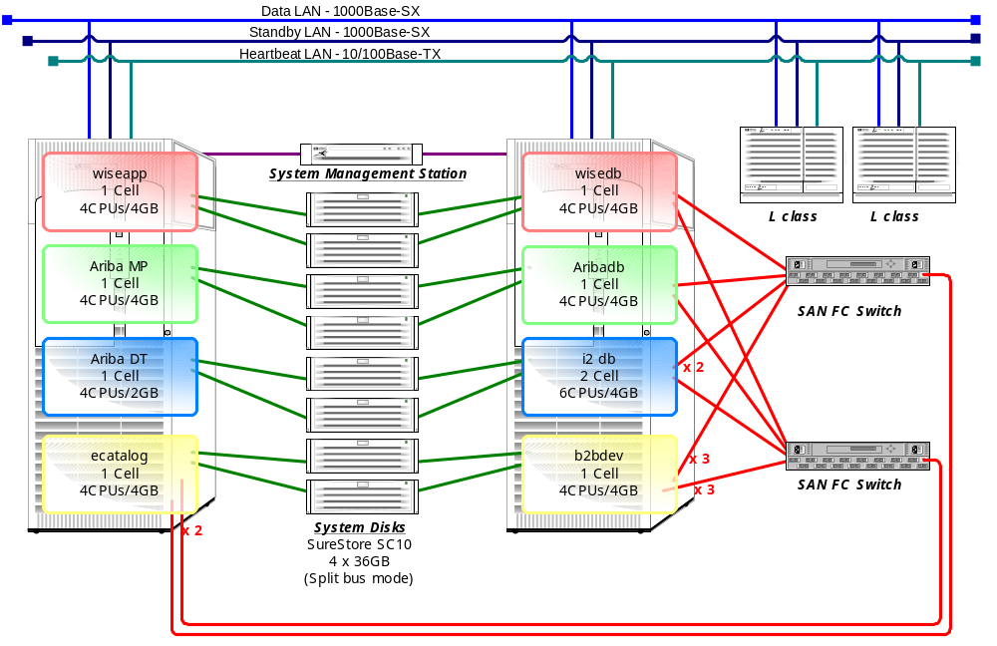
이기종간의 고가용성 구성예
22 MAY 2001
Page <number>

Slide 21
ServiceGuard 운영시 문제점
  복잡한 명령어 인하여 운영자의 실수를 초래할 수 있음
  텍스트 모드의 실행 상태를 이해하기 어려움
  긴급한 장애 상태 발생시 대처 하기가 어려움
  ServiceGuard Manager 2.0
  고가용성을 개선
22 MAY 2001
Page <number>

Slide 22
ServiceGuard Manager 2.0의 기능
  ServiceGuard 클러스터, 노드 및 패키지의 상태를 그래픽 화면에서 볼수 있음
  클러스터 노드와 패키지의 실행(run) 및 정지(halt)를 그래픽 화면에서 실행 시킬 수 있음
  노드 Enable/disable 및 패키지 switching를 실행 시킬 수 있음
  drag & drop 으로 패키지 이동 가능
  클러스터 환경을 저장하여 off 라인 상태에서 볼수 있음
  HP-UX 뿐만 아니라 Windows NT 및 Windows 2000 그리고Linux 에서도 사용 가능
  **SGM 1.0에서는 기본적인 모니터링 기능만 제공
22 MAY 2001
Page <number>

Slide 23


ServiceGuard Manager 2.0의 개요
SG/Mgr
Console
A
B
Subnet A
SG node with Cluster
Object Manager (COM)
A.11.12+
OM ‘
OM
Router
E
F
G
C
Subnet C
Subnet B
D
H
I
각 OM은 동일 서브넷의 노드만을
모니터링 할 수 있음
22 MAY 2001
Page <number>

Slide 24
SGM Client-Server model
Client : SG/Manager console
Server : SG A.11.12+ (Object Manager)
SG Mgr
Console
SG A.11.12 Node
Object Manager
Client Request
Network Link using TCPI/IP
Server Reply
22 MAY 2001
Page <number>

Slide 25
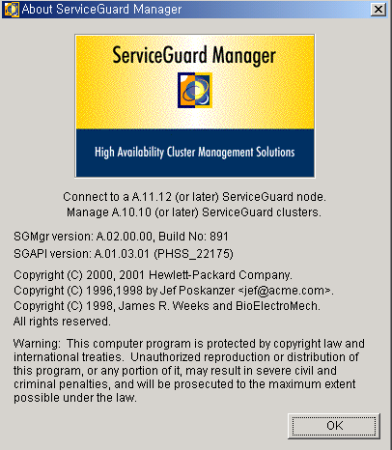
SG Manager 요구 사항
SG 11.12+
SG & SG/OPS patch
ServiceGuard Manager A.02.00
        B5161FA A.11.13 ServiceGuard OPS Edition Bundle
        B8324BA A.01.03 HP Cluster Object Manager
        PHSS_22175 1.0 Cluster Object Manager A.01.03
        PHSS_24678 1.0 MC/ServiceGuard and SG-OPS
Edition A.11.13
22 MAY 2001
Page <number>

Slide 26

감사합니다.
22 MAY 2001
Page <number>

